Slide 1
COVID-19 EN CHILE
CIFRAS Y TENDENCIAS
AL SÁBADO 28 MAYO 2022

Slide 2
PACIENTES EN UCI

Slide 3
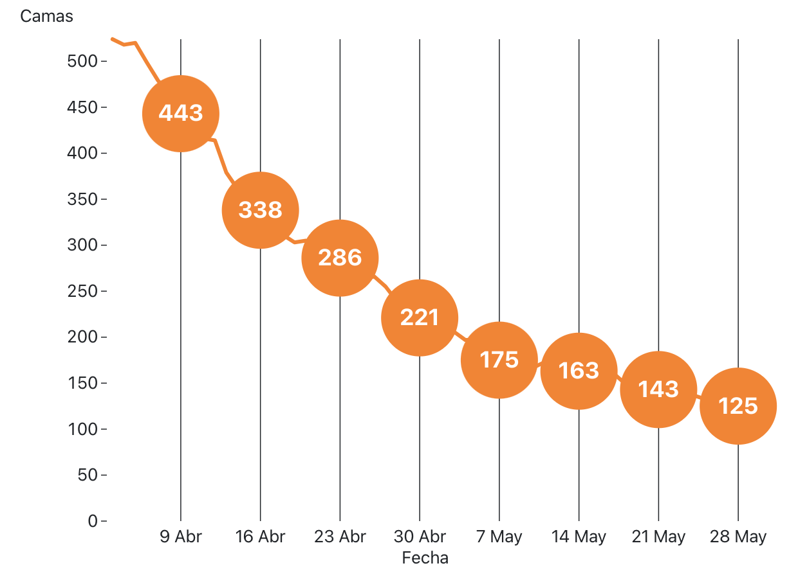
Pacientes COVID-19 en UCI reportados en Chile

Slide 4
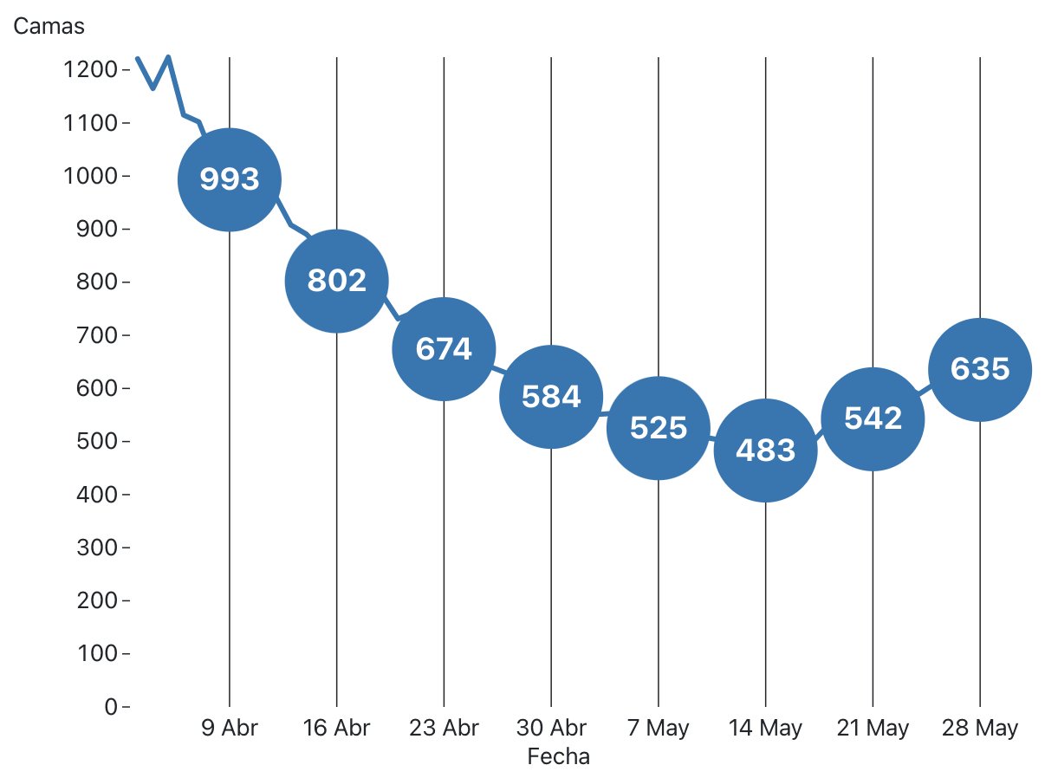
Pacientes COVID-19 en cama Básica y Media reportados en Chile

Slide 5
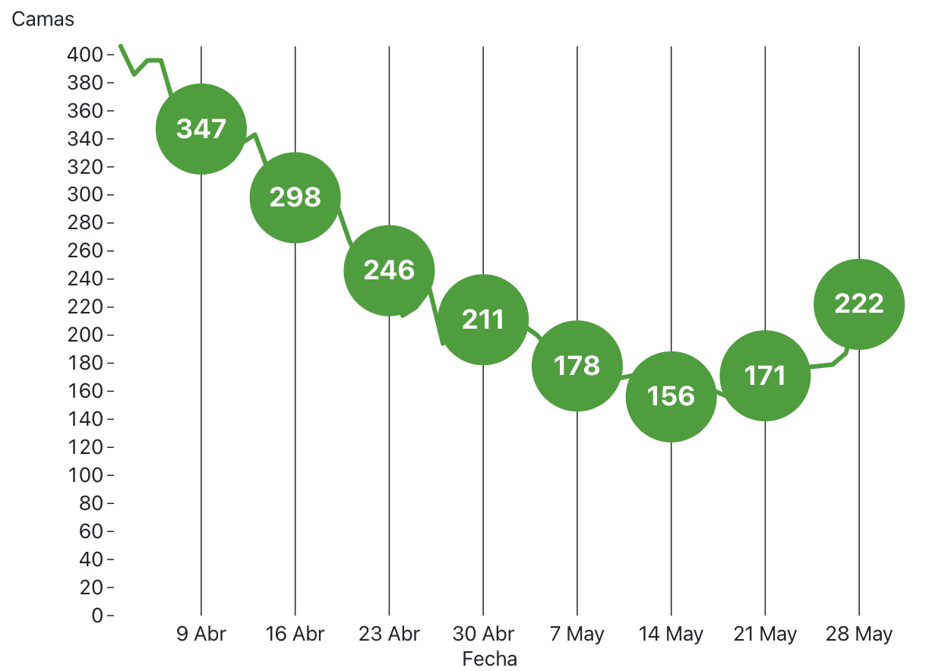
Pacientes COVID-19 en cama UTI reportados en Chile

Slide 6
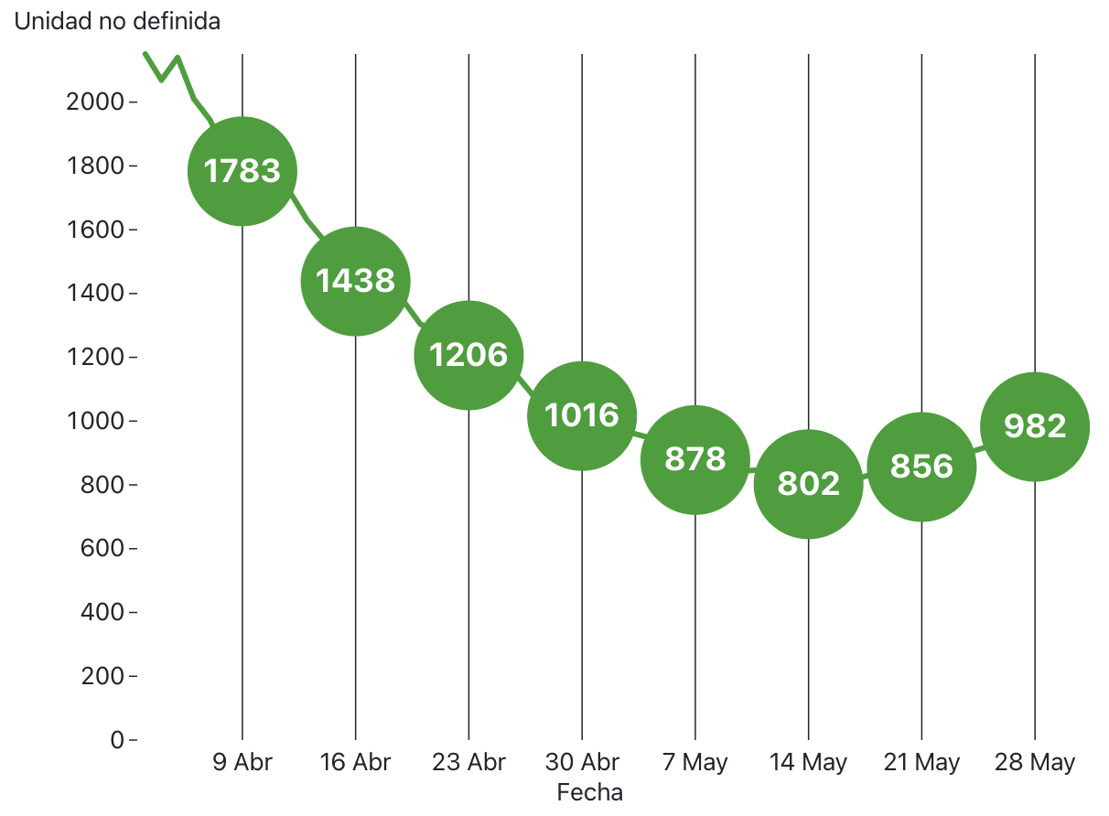
Pacientes COVID-19 hospitalizados reportados en Chile

Slide 7
FALLECIDOS SEMANALES

Slide 8
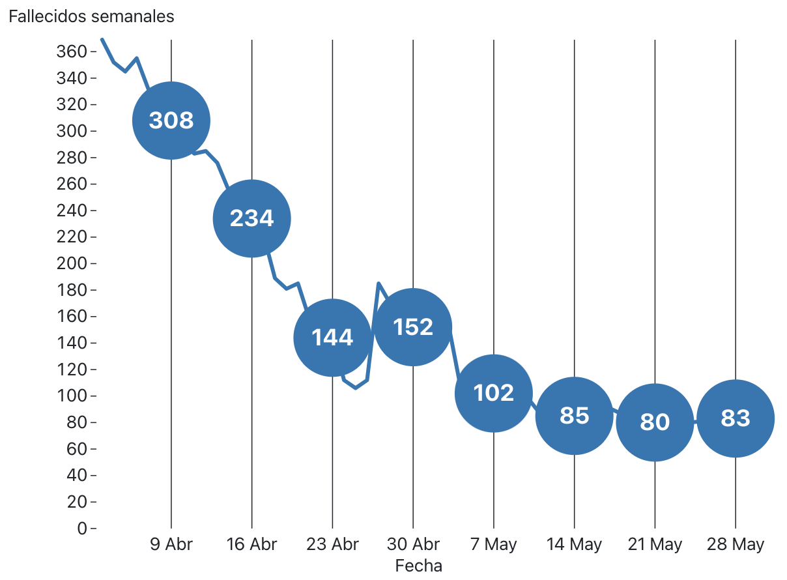
Fallecidos semanales x COVID19 reportados en Chile
Notes:
OMS: reducción de fallecidmidos confirmados y probables por 3 semanas

Slide 9
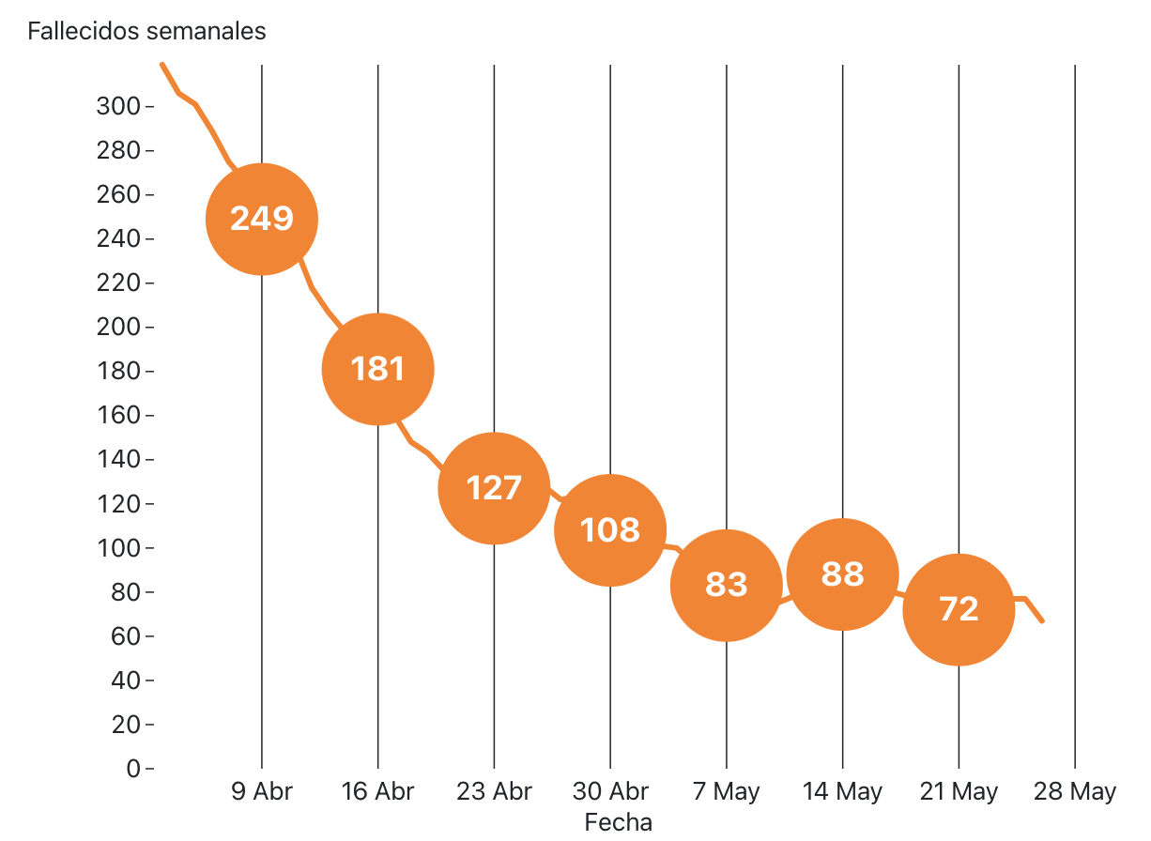
Fallecidos semanales reportados por DEIS
POR FECHA DE FALLECIMIENTO con COVID19 CONFIRMADO & PROBABLE como causa de muerte
Fuente: Departamento de Estadística e Información en Salud (DEIS), Ministerio de Salud
Notes:
OMS: reducción de fallecidmidos confirmados y probables por 3 semanas

Slide 10
CASOS & TESTS

Slide 11
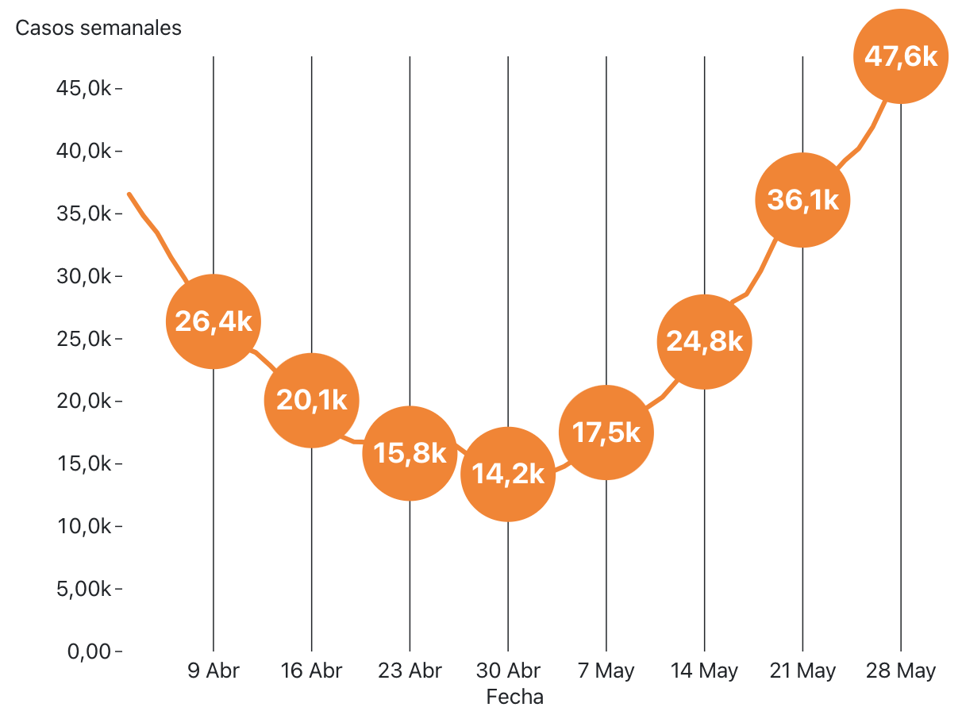
CASOS CONFIRMADOS POR SEMANA
Notes:
OMS Baja sostenida (reducer a la mitad en 3 semanas”
UK: Bajo 14 para abrir escuelas
Bajo 1,4 para abrir el resto

Slide 12
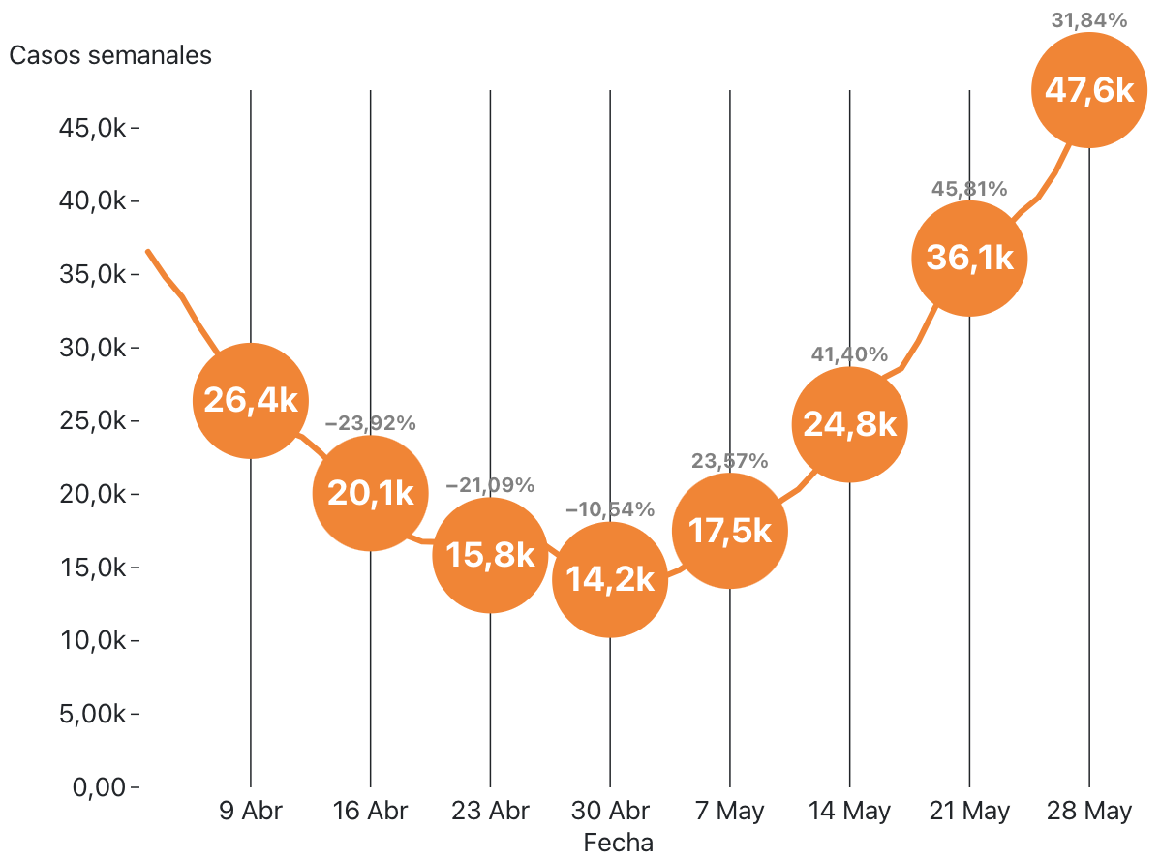
CASOS CONFIRMADOS POR SEMANA
Notes:
OMS Baja sostenida (reducer a la mitad en 3 semanas”
UK: Bajo 14 para abrir escuelas
Bajo 1,4 para abrir el resto

Slide 13
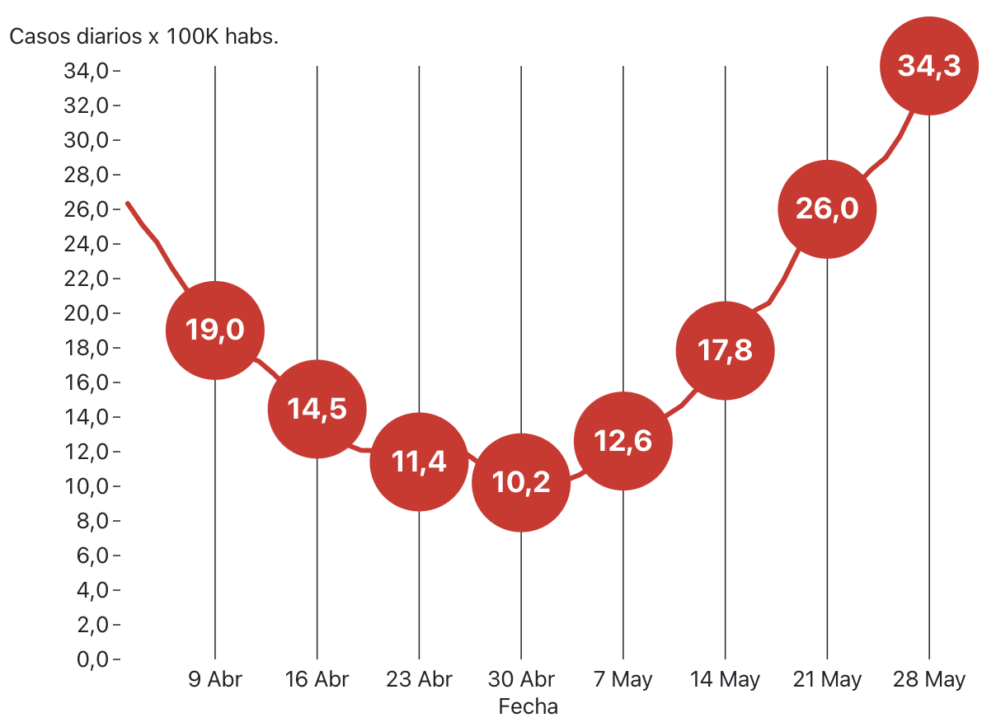
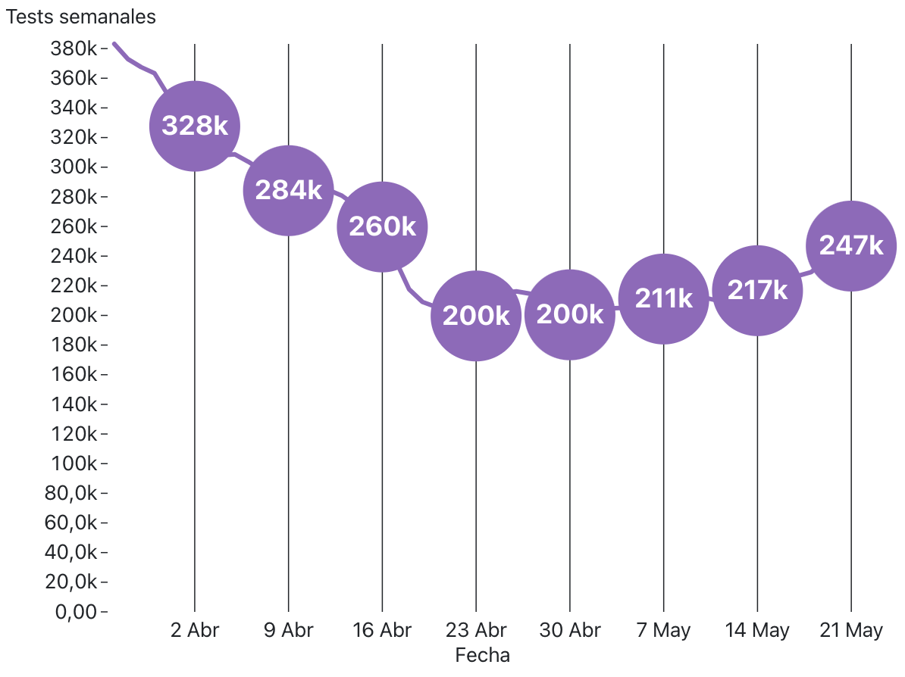
INCIDENCIA
Promedio casos confirmados diarios
x 100 mil habitantes
TESTS PCR SEMANALES
Notes:
OMS Baja sostenida (reducer a la mitad en 3 semanas”
UK: Bajo 14 para abrir escuelas
Bajo 1,4 para abrir el resto

Slide 14
POSITIVIDAD

Slide 15
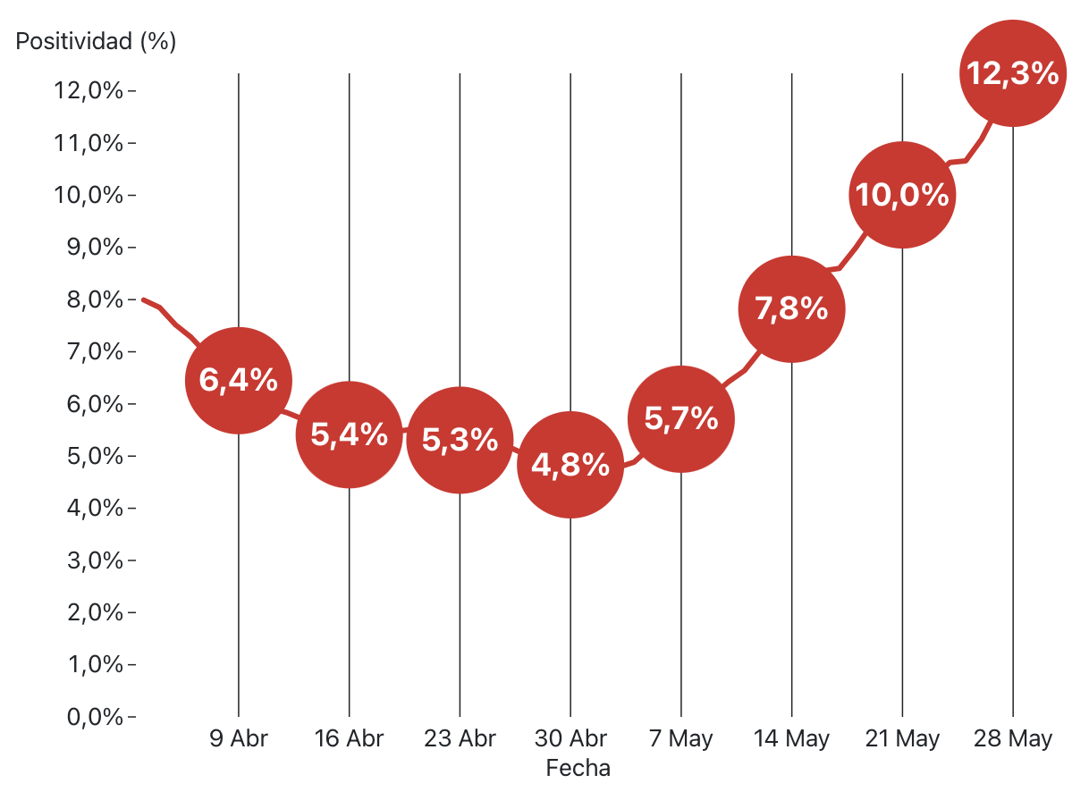
POSITIVIDAD SEMANAL EN CHILE (TEST PCR)
Notes:
OMS: Menor a 5% en últimas 2 semanas

Slide 16
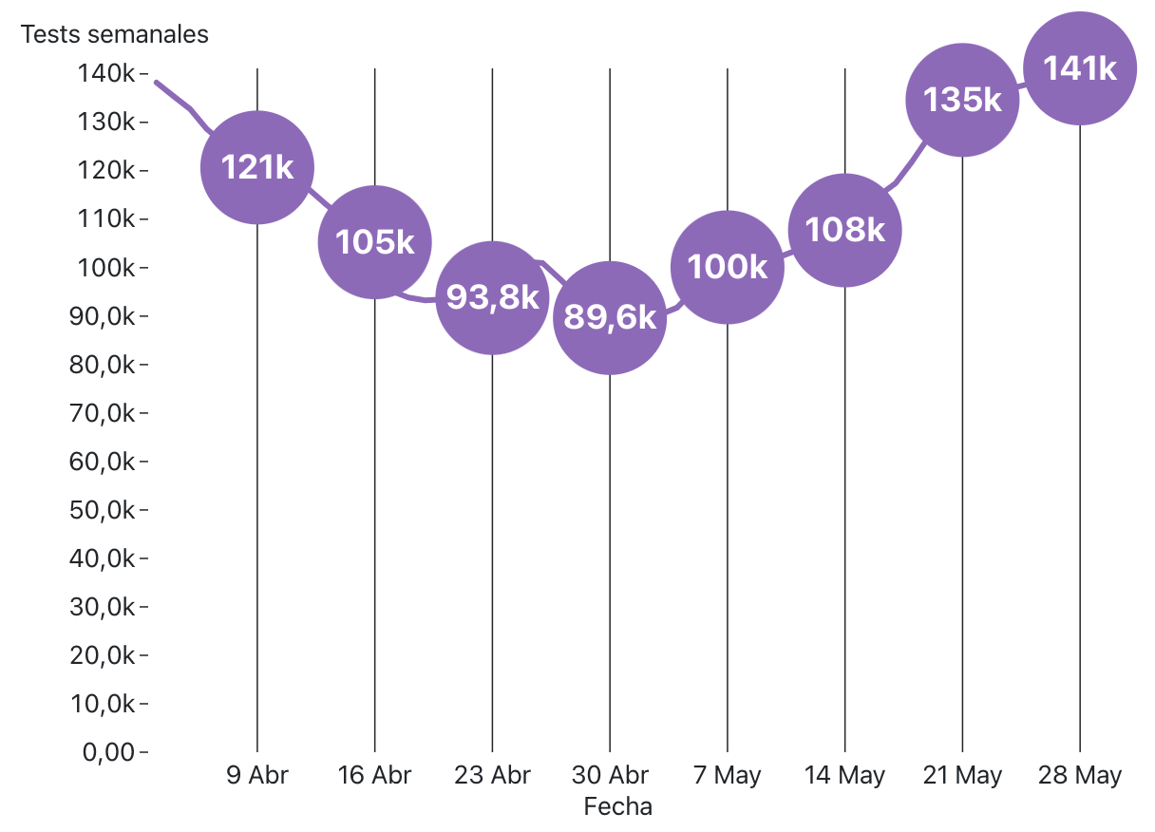
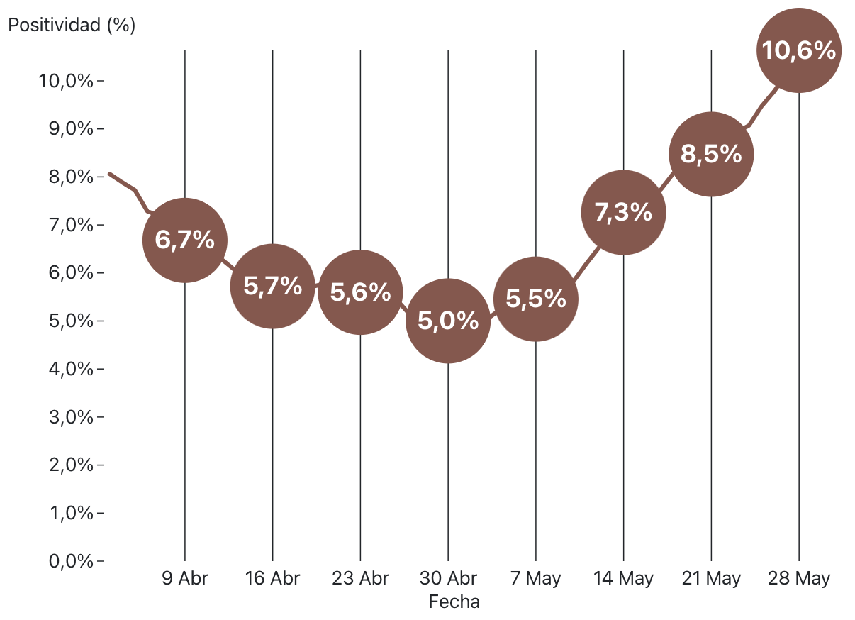
TESTS DE ANTÍGENO
TESTS SEMANALES
POSITIVIDAD SEMANAL
Notes:
OMS: Menor a 5% en últimas 2 semanas

Slide 17
SITUACIÓN REGIONAL

Slide 18
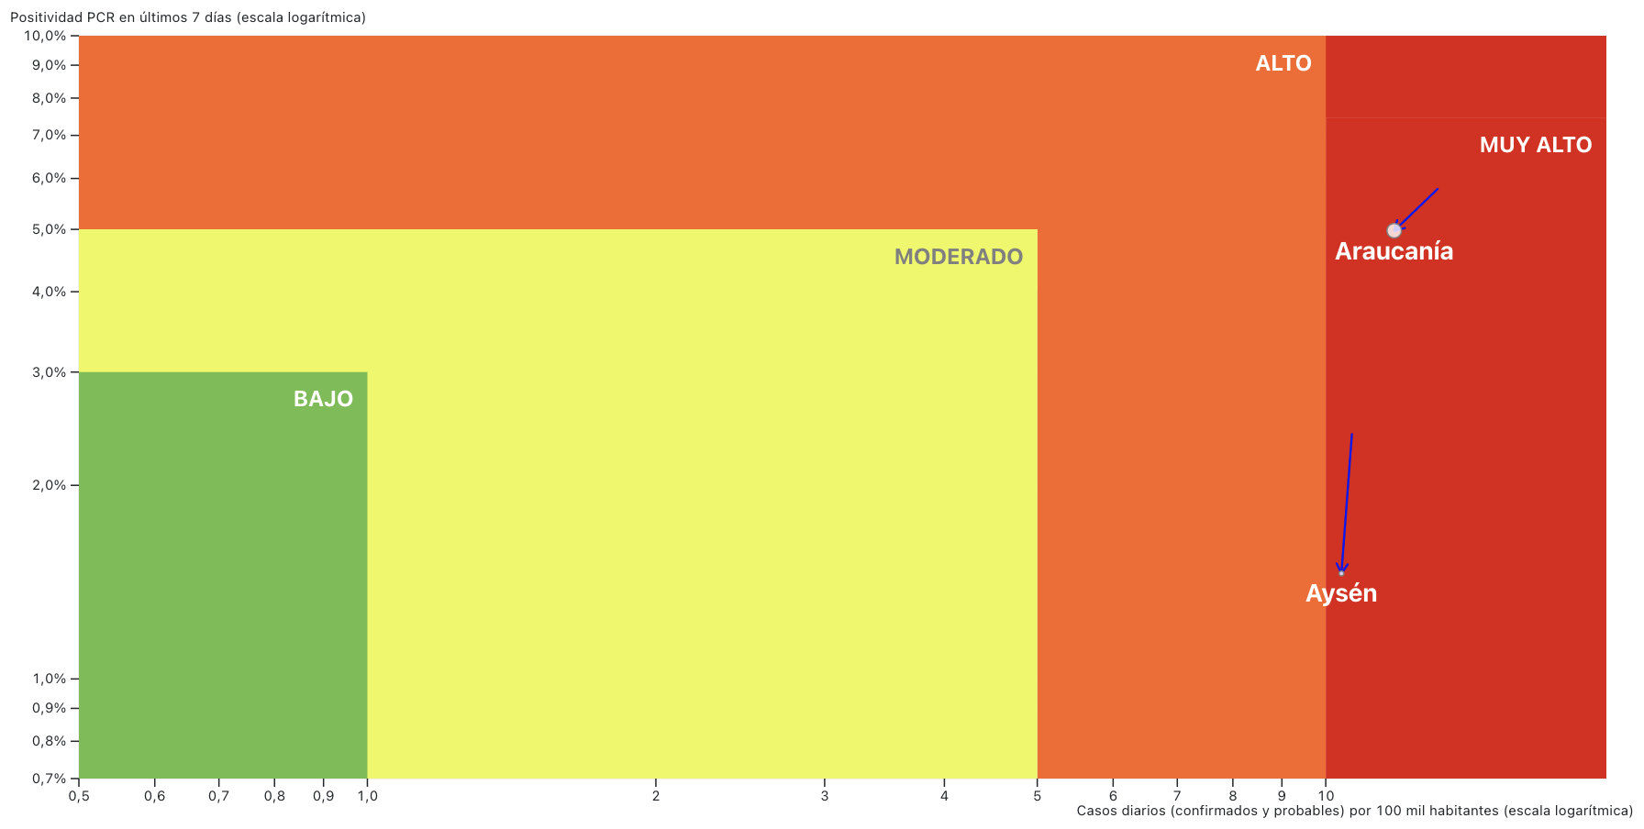
NIVEL DE CONTAGIO – 28 Mayo 2022
Según umbrales definidos por ICOVID Chile

Slide 19
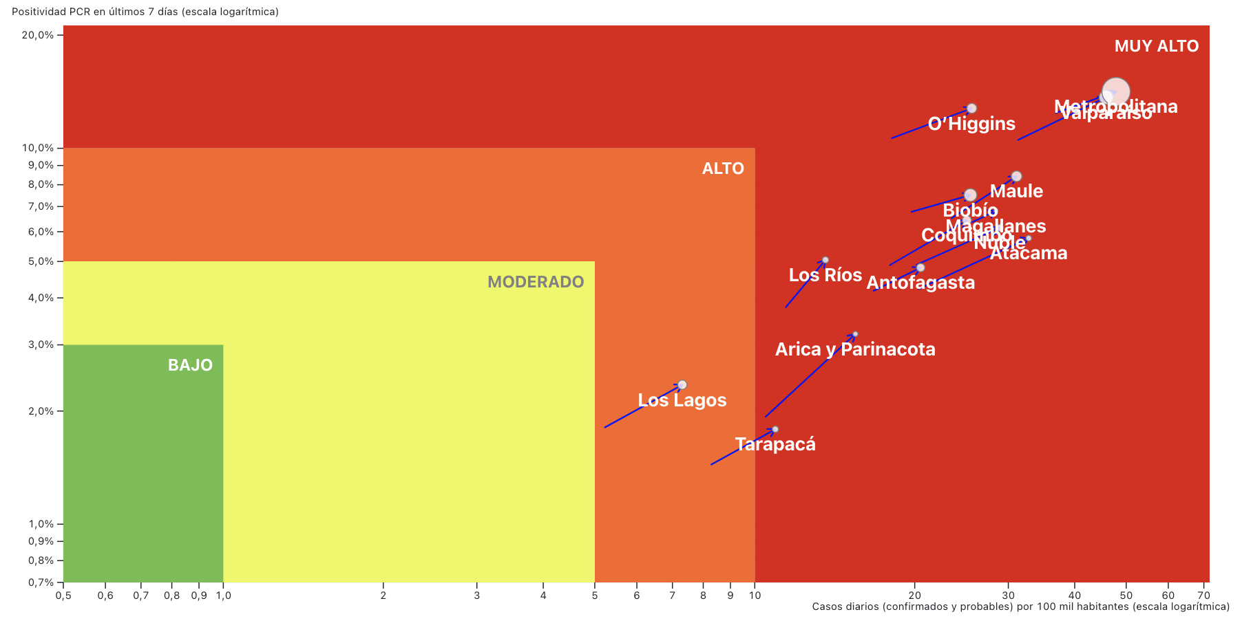
NIVEL DE CONTAGIO – 21 Mayo 2022
Según umbrales definidos por ICOVID Chile

Slide 20
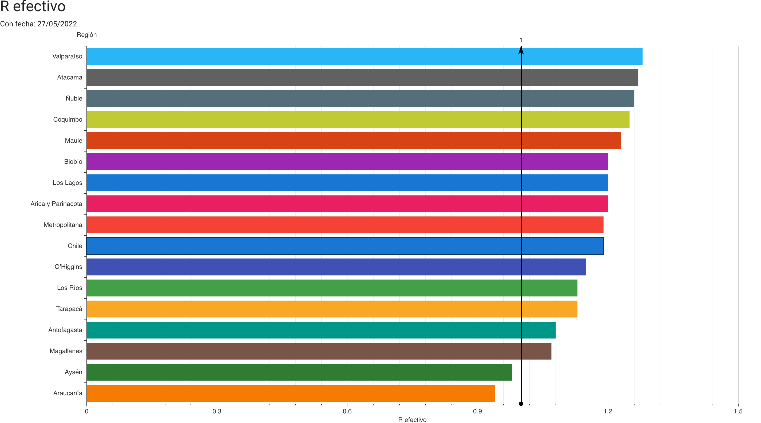
Número reproductivo efectivo (o R efectivo)
Corresponde al número promedio de personas infectadas por una persona infecciosa.
Fuente: Centro de Modelamiento Matemático, http://covid-19vis.cmm.uchile.cl/race

Slide 21
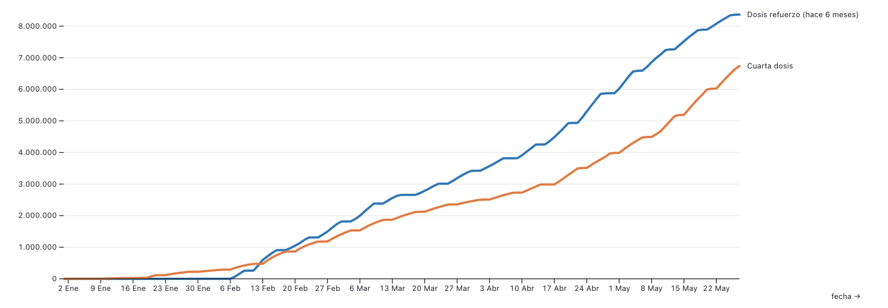
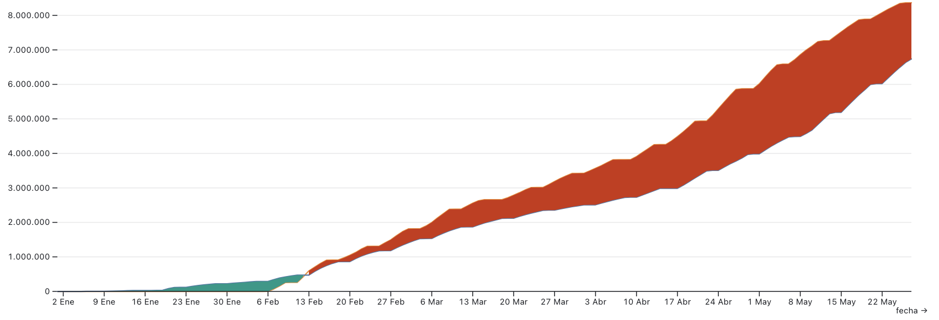
Vacunas de refuerzo hace 6 meses vs cuarta dosis hoy
Fuente: Repositorio de Datos COVID19, Ministerio de Ciencia

Slide 22
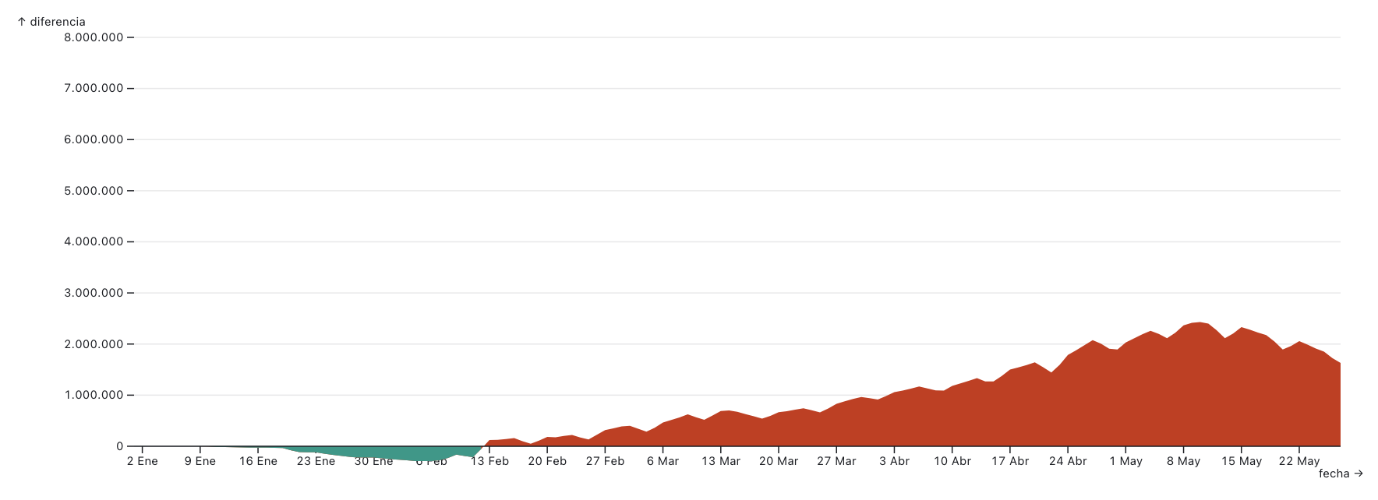
Vacunas de refuerzo hace 6 meses vs cuarta dosis hoy - diferencia
Fuente: Repositorio de Datos COVID19, Ministerio de Ciencia

Slide 23
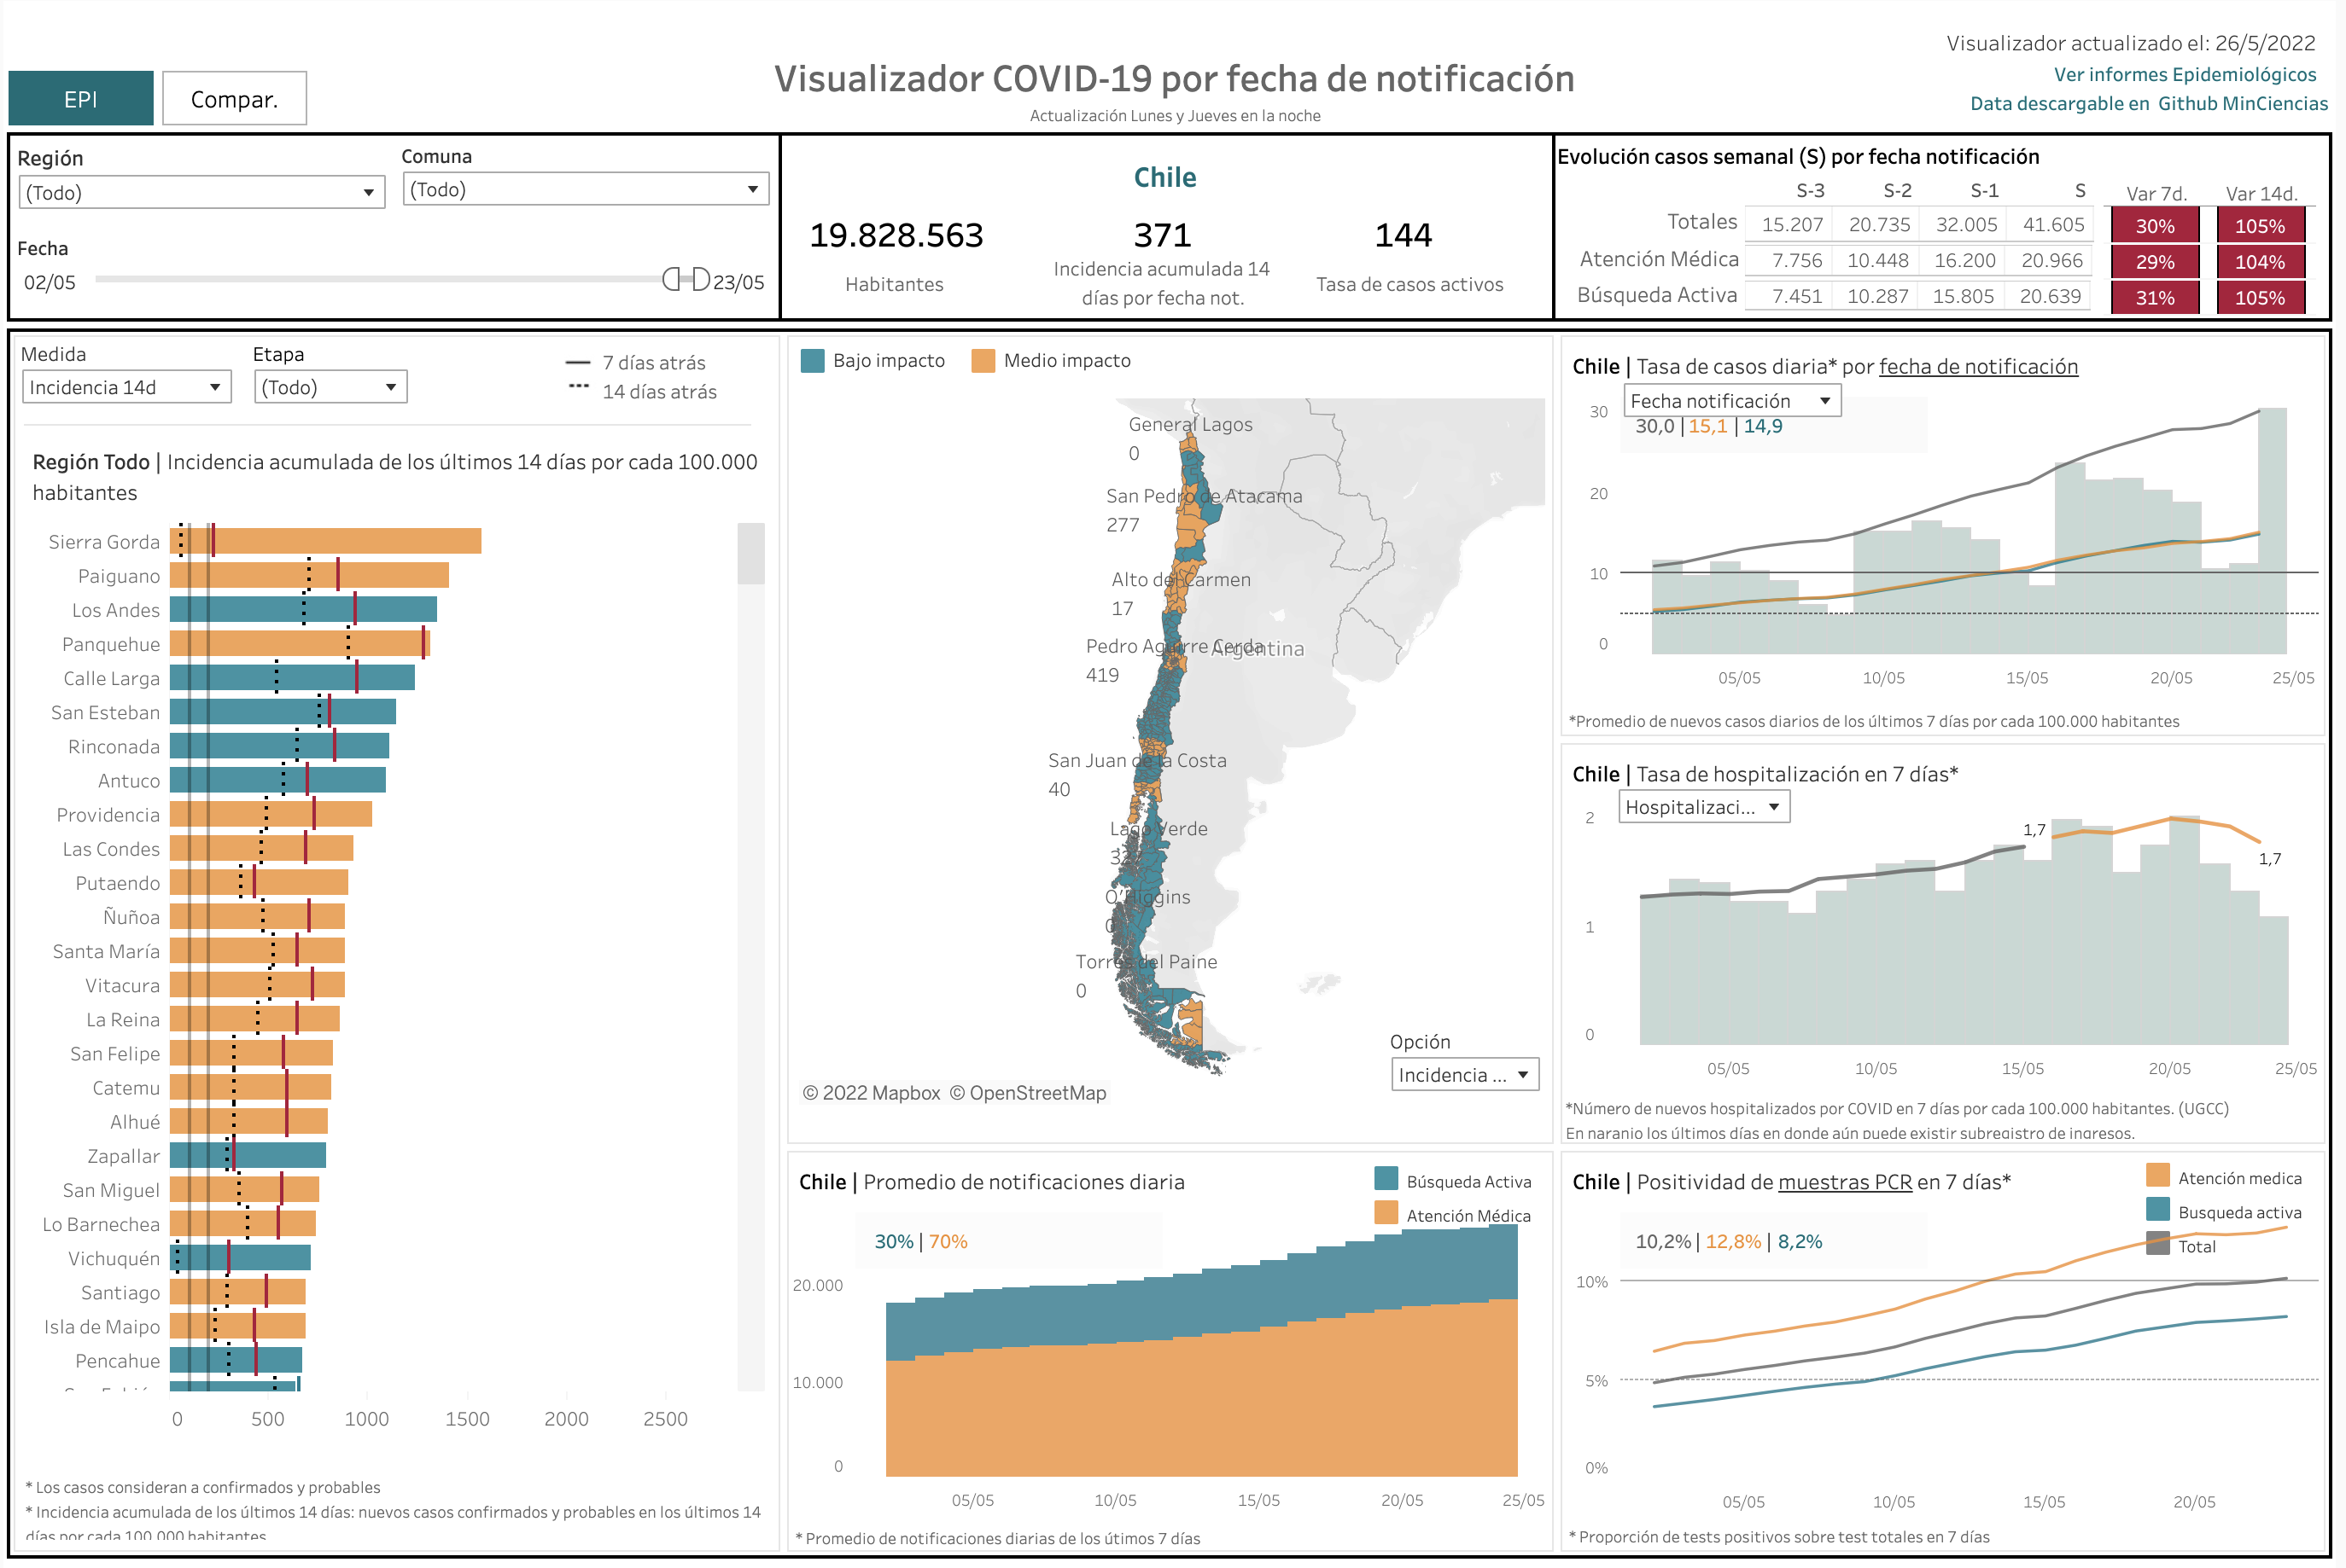
https://www.gob.cl/pasoapaso/cifrasoficiales/#datos-c19

Slide 24
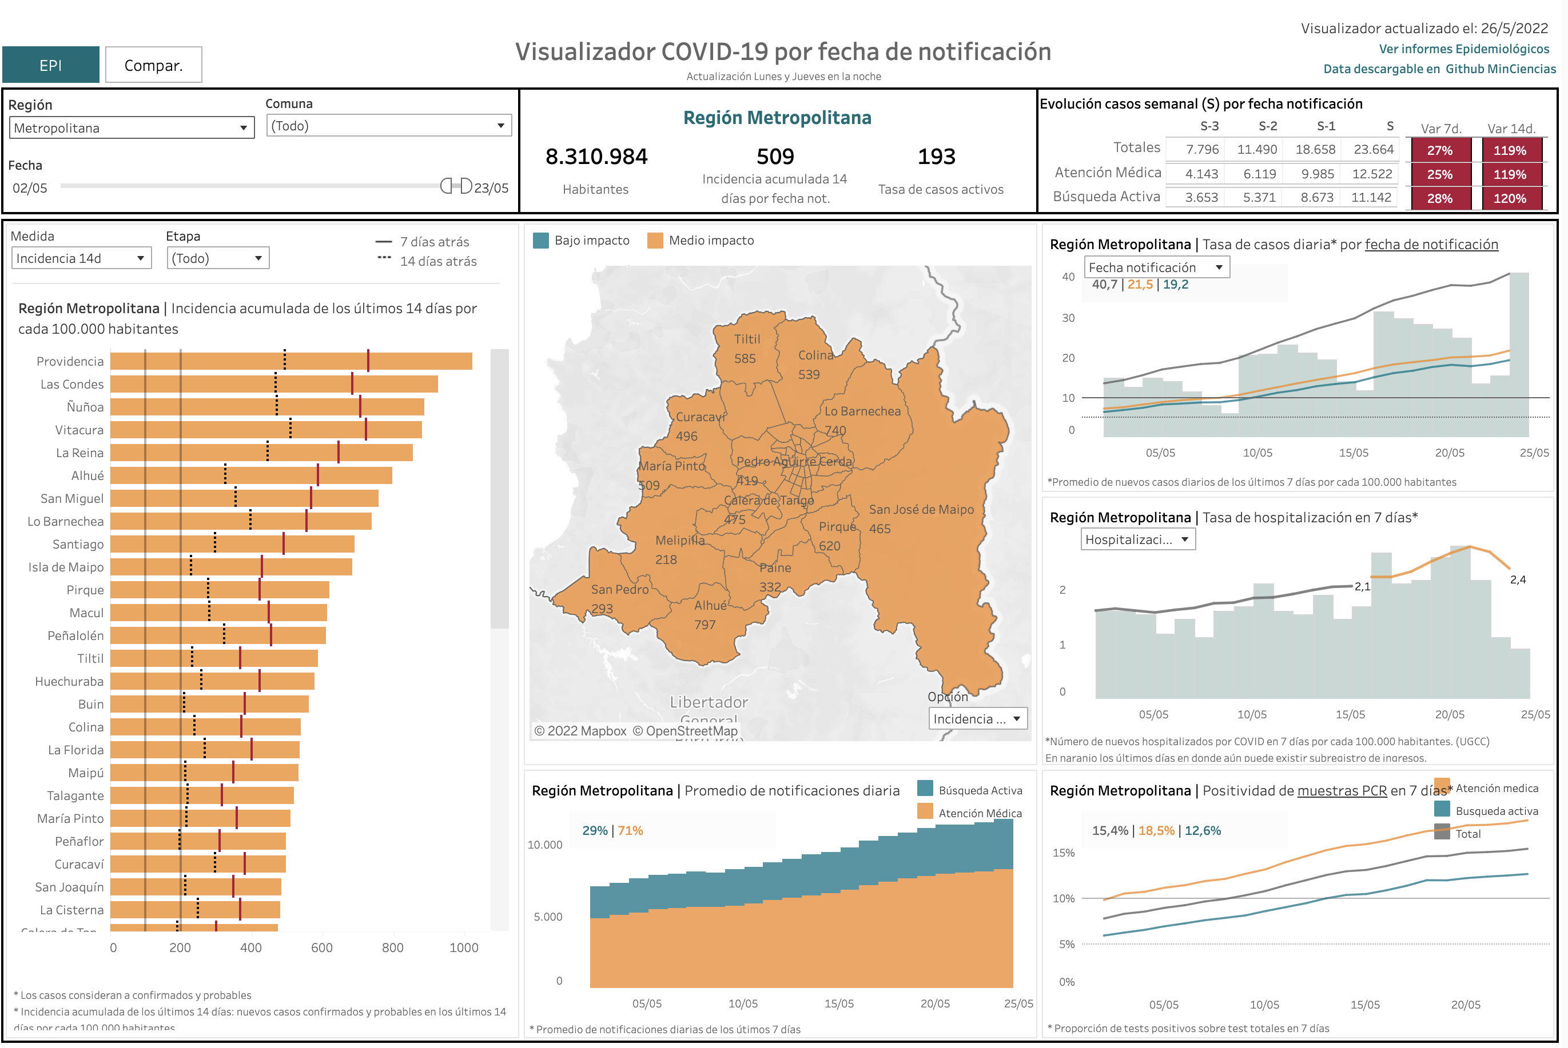
https://www.gob.cl/pasoapaso/cifrasoficiales/#datos-c19

Slide 25
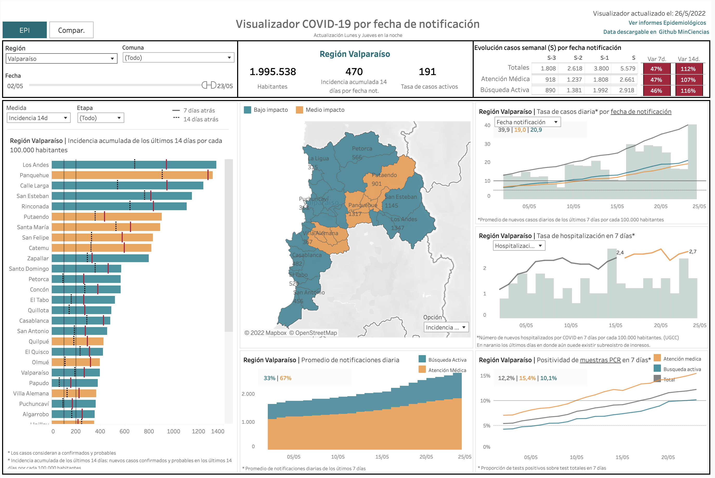
https://www.gob.cl/pasoapaso/cifrasoficiales/#datos-c19

Slide 26
GRACIAS

